Slide 1
ISO 20400
A primeira norma internacional sobre Compras Sustentáveis: para alcançar as melhores práticas
A informação original encontra-se em Inglês. Cristina Fedato, Rosimeri Fauth R. Martins, Jorge Soto, Gisele Villas Bôas e José Augusto Pinto de Abreu efetuaram a tradução para o Português da presente apresentação.

Slide 2
Por que uma norma ISO para Compras Sustentáveis?

Slide 3
Usualmente as organizações gastam mais da metade de sua receita com suas cadeias de fornecimento.
Orçamento ou receita da organização
40%
Gasto interno típico
100%
Gasto típico com a cadeia de fornecimento
60%
Os objetivos de sustentabilidade não podem ser plenamente alcançados sem a contribuição da cadeia de fornecimento.

Slide 4
As compras têm um papel central na gestão das cadeias de fornecimento da organização.
REQUISITOS ESCOPO DE TRABALHO …
ACORDO ORDEM DE COMPRA CONTRATO …
Partes
interessadas
ISO 26000
Cadeia de fornecimento
Compras ISO 20400
Partes interessadas internas
Tomadores de decisão
Responsáveis pelo orçamento
Funções chaves
Influenciada por partes interessadas externas
Reguladores
Comunidades
ONG
Pessoas com responsabilidades de compras
NB: decisões importantes podem não ser tomadas pelo pessoal de “compras". Qualquer pessoa envolvida em decisões de compras é parte da comunidade de compras.
Fornecedores
Subcontratados
Intermediários
...
Todos os níveis nas cadeias de fornecimento
As compras são um mecanismo chave para alcançar os objetivos de sustentabilidade de uma organização.

Slide 5
As pessoas das áreas de Sustentabilidade e Compras lutam para trabalharem juntas eficazmente...
Sustentabilidade
Meio ambiente
Diversidade
Compras éticas
Saúde e Segurança no trabalho
…
Compras
Aquisições
Compradores
…
As organizações precisam de uma estrutura robusta para que todas as partes interessadas chave implementem internamente as Compras Sustentáveis

Slide 6
Nossa economia é global, as cadeias de fornecimento são internacionais ... Precisamos falar a mesma língua!
38% das empresas consideram a falta de uma estrutura harmonizada como um obstáculo fundamental para cadeias de fornecimento sustentáveis.
Fonte: DNV GL, Julho 2014. Pesquisa realizada com 2.061 profissionais de empresas de diferentes indústrias em todo o mundo.

Slide 7
Compras sustentáveis são boas para a empresa
Líderes em compras sustentáveis:
90% melhoram a reputação da sua marca
70% desenvolvem relações mais fortes, mais confiáveis e duradouras com fornecedores
50% têm produtos e serviços mais inovadores e sustentáveis que resultam em aumento de vendas
45% melhoria no ranking nos índices financeiros 'verdes'
30% redução de custos
Fonte: Ecovadis e HEC, 2017 - 7th Sustainable Procurement Barometer em 120 empresas na Europa e nos EUA

Slide 8
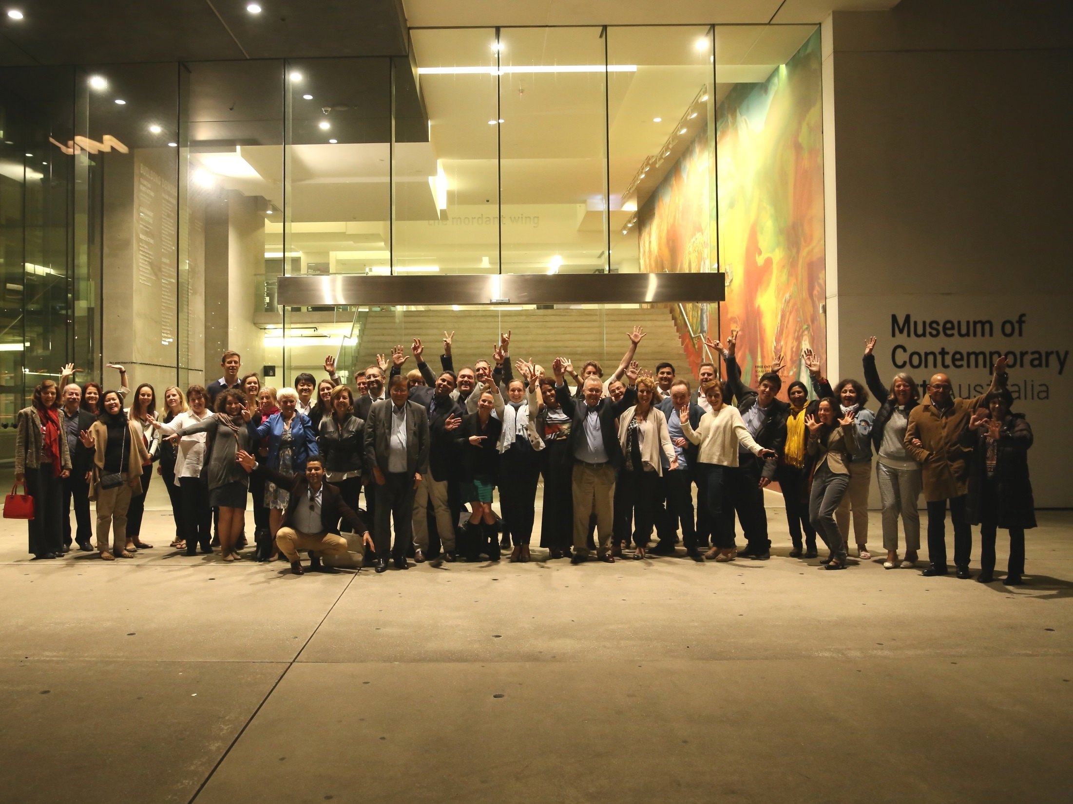
Quem a desenvolveu e como?

Slide 9
52 países envolvidos por meio dos seus Organismos Nacionais de Normalização e sob a égide da ISO (PC277)
65% da população mundial
85% do PIB mundial
73% das emissões de CO2

Slide 10
Ligações com organizações internacionais e outros comitês de normalização da ISO
Organismos Internacionais
Ligações do ISO/PC277 com outros comitês ISO
ISO/TC 207 Gestão Ambiental
ISO/PC 278 Sistema de Gestão Antissuborno
ISO/TC 262 Gestão de Riscos

Slide 11
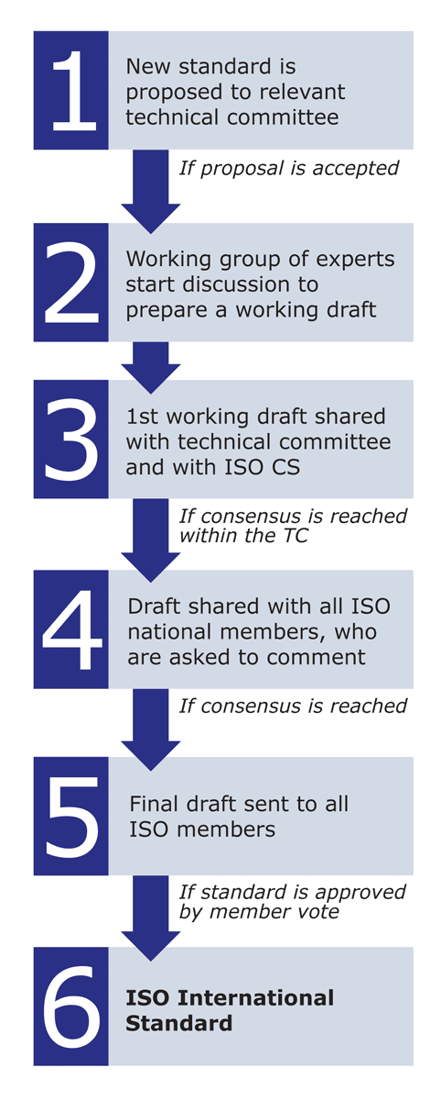
Um processo de desenvolvimento robusto
Fevereiro 2013 – PC 277 é aprovado.
Norma Francesa NF X50-135 usada como working draft (outra norma existente – Britânica BS 8903)
SET 2013 – 1ª. Reunião Internacional – Paris, França
FEV 2014 – 2ª. Reunião Internacional – Foz do Iguaçu, Brasil
NOV 2014 – 3ª. Reunião Internacional – Cingapura
JUN 2015 – 4ª. Reunião Internacional – Londres, RU
MAI 2016 – 5ª. Reunião Internacional – Sidnei, Austrália
DEZ 2016 – 6ª. Reunião Internacional – Rio de Janeiro, Brasil

Slide 12
O QUE É? COMO USAR?

Slide 13
O que é a ISO 20400?
Norma ISO de diretrizes para CS. É uma estrutura flexível.
Proporciona uma compreensão de:
O que são CS
Como a sustentabilidade afeta os diferentes níveis da atividade de compras: política, estratégia, organização, processo, e
Como implementar CS de maneira prática
Aplica-se a:
Qualquer organização, independentemente do seu setor, tamanho e localização
Qualquer parte interessada envolvida ou impactada por decisões e processos de compras
Não substitui a legislação, a política e os compromissos éticos que governam as atividades de compras.

Slide 14
ISO 20400 - Definição de Compras Sustentáveis
‘Compras que têm os maiores impactos ambientais, sociais e econômicos positivos possíveis durante todo o ciclo de vida.’

Slide 15
7 temas centrais da ISO 20400
Envolvimento e desenvolvimento da comunidade
Direitos Humanos
GOVERNANÇA
Questões do consumidor
Práticas trabalhistas
Práticas de operação justas
Meio Ambiente
Responsabilidade Social – ISO 26000
7 Temas Centrais
Desde 2010

Slide 16
ISO 20400: para Compras Sustentáveis
Versão final – Extrato
1. ESCOPO
Gestão de riscos
Due diligence
Definição de prioridades
Prevenção da cumplicidade
Exercício da influência
2. REF. NORMATIVA
3. DEFINIÇÕES
Objetivos da organização
Contexto de compras
Política e estratégia de CS
4. FUNDAMENTOS
5. POLÍTICA/ESTRATÉGIA
Partes interessadas
Governança
Pessoas
Prioridades
Relatórios
Reclamações
6. ORGANIZAÇÃO
7. PROCESSO
plano
compra
gestão

Slide 17
ISO 20400 potenciais benefícios
Obter uma estrutura prática para compras, RSC e outras funções-chave trabalharem em conjunto
Proteger sua reputação mediante a gestão eficiente dos riscos à sustentabilidade em suas cadeias de fornecimento
Antecipar as exigências futuras dos clientes e dos reguladores
Obter uma vantagem competitiva em sua indústria aproveitando oportunidades para inovar
Demonstrar o engajamento da cadeia de suprimentos para GRI, DJSI ou outros índices

Slide 18
Elaborado para a comunidade ISO20400
pela comunidade ISO20400

